Slide 1
Tiếng Việt 4
Ôn tập cuối học kỳ I

Slide 3
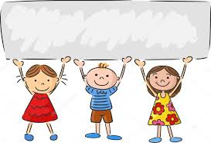
Khởi động

Slide 4
Ôn tập cuối học kì I
(Tiết 3)

Slide 5
Yêu cầu cần đạt
Kiểm tra đọc cuối học kỳ I.
1
Ôn luyện về các kiểu mở bài, kết bài trong bài văn kể chuyện.
2

Slide 6
Luyện tập - thực hành

Slide 7
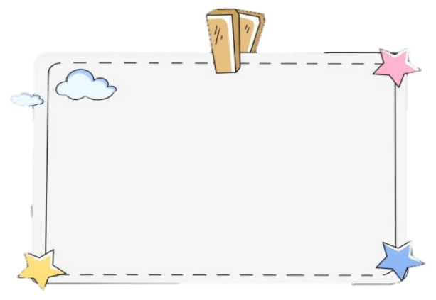
Các hoạt động
Hoạt động 1 : Kiểm tra đọc
Hoạt đông 2 : Ôn luyện về văn kể chuyện.

Slide 8
1. Ôn luyện tập đọc và học thuộc lòng
Người tìm đường lên các vì sao (trang 125)
Vẽ trứng (trang 120)
Văn hay chữ tốt (trang 129)
Cánh diều tuổi thơ (trang 146)
Tuổi ngựa (trang 149)
Ông Trạng thả diều (trang 104)
“Vua tàu thủy” Bạch Thái Bưởi (trang 115)

Slide 9
HOẠT ĐỘNG 1
Kiểm tra đọc

Slide 10
2
3
1
7
5
6
4
8

Slide 11
1
Em hãy đọc đoạn từ 1,2 hoặc 3,4 trong bài tập đọc Ông Trạng thả diều (SGK trang 104)
Trả lời câu hỏi :
1. Tìm những chi tiết nói lên tư chất thông minh của Nguyễn Hiền.
2. Nguyễn Hiền ham học và chịu khó như thế nào ?

Slide 12
2
Em hãy đọc đoạn 1,2 hoặc 3 trong bài tập đọc “Vua tàu thủy” Bạch Thái Bưởi (SGK trang 115)
Trả lời câu hỏi :
1. Bạch Thái Bưởi đã làm những công việc gì ?
2. Theo em, nhờ đâu mà Bạch Thái Bưởi thành công?
3. Người như thế nào được gọi là bậc anh hùng kinh tế ?

Slide 13
3
Em hãy đọc đoạn 1,2 hoặc 3,4 trong bài tập đọc Vẽ trứng (SGK trang 120)
Trả lời câu hỏi :
1. Thầy Vê-rô-ki-ô cho học trò vẽ trứng để làm gì ?
2. Theo em, những nguyên nhân nào khiến cho Lê-ô-nác-đô đa Vin-xi trở thành họa sĩ nổi tiếng? Nguyên nhân nào là quan trọng nhất?

Slide 14
Em hãy đọc đoạn 1,2 hoặc 3 trong bài tập đọc Người tìm đường lên các vì sao (SGK trang 125)
Trả lời câu hỏi :
1. Ước mơ thưở nhỏ đã gợi ý cho ông thiết kế những gì ?
2. Nguyên nhân chính giúp Xi-ôn-cốp-xki thành công là gì?
4

Slide 15
5
Em hãy đọc đoạn 1 hoặc 2,3 trong bài tập đọc Văn hay chữ tốt (SGK trang 129)
Trả lời câu hỏi :
1. Sự việc gì xảy ra làm Cao Bá Quát vô cùng ân hận?
2. Tìm các chi tiết cho thấy Cao Bá Quát quyết chí luyện chữ ?

Slide 16
6
Em hãy đọc đoạn 1 hoặc 2 trong bài tập đọc Cánh diều tuổi thơ (SGK trang 146)
Trả lời câu hỏi :
1. Tác giả đã chọn những chi tiết nào để tả cánh diều?
2. Qua các câu mở bài và kết bài tác giả muốn nói điều gì về cánh diều tuổi thơ ?

Slide 17
7
Em hãy đọc thuộc lòng bài thơ Tuổi ngựa của Xuân Quỳnh (SGK trang 149)
Trả lời câu hỏi :
* Ngựa con theo ngọn gió rong chơi ở những đâu?

Slide 18
8
Em hãy đọc thuộc lòng bài thơ Tuổi ngựa của Xuân Quỳnh (SGK trang 149)
Trả lời câu hỏi :
* Điều gì hấp dẫn ngựa con trên những cánh đồng hoa ?

Slide 19
Bài 1 em đã đạt được mục tiêu gì?

Kiểm tra đọc cuối học kỳ I.
1
Ôn luyện về các kiểu mở bài, kết bài trong bài văn kể chuyện.
2

Slide 20
2. Cho đề tập làm văn sau: “ Kể chuyện ông Nguyễn Hiền.” Em hãy viết:
Phần mở bài theo kiểu gián tiếp.
Phần kết bài theo kiểu mở rộng.

Slide 21
Có mấy cách mở bài?
Đó là những cách nào?
MỞ BÀI
Mở bài trực tiếp: Kể ngay vào sự việc mở đầu câu chuyện.
Mở bài gián tiếp: Nói chuyện khác để dẫn vào câu chuyện định kể.

Slide 22
Có mấy cách kết bài?
Đó là những cách nào?
KẾT BÀI
Kết bài mở rộng: Sau khi cho biết kết cục của câu chuyện, có lời bình luận thêm về câu chuyện.
Kết bài không mở rộng: Chỉ cho biết kết cục của câu chuyện, không bình luận gì thêm.

Slide 23
a. Phần mở bài theo kiểu gián tiếp
Nước ta có nhiều thần đồng bộc lộ tài năng từ nhỏ. Một trong những người đó có chú bé Nguyễn Hiền. Nhà ông rất nghèo, ông phải bỏ học nhưng là người có ý chí vươn lên, ông đã tự học và đỗ Trạng nguyên năm 13 tuổi. Câu chuyện xảy ra vào đời vua Trần Nhân Tông.
b. Phần kết bài theo kiểu mở rộng
Nguyễn Hiền là tấm gương sáng cho mọi thế hệ học trò. Chúng em ai cũng nguyện cố gắng xứng danh con cháu Nguyễn Hiền tuổi nhỏ tài cao.

Slide 24
Bài 2 em đã đạt được mục tiêu gì?
Kiểm tra đọc cuối học kỳ I.
1

Ôn luyện về các kiểu mở bài, kết bài trong bài văn kể chuyện.
2

Slide 25
Vận dụng

Slide 26
Về nhà em cần:
Luyện đọc các bài tập đọc trong sách giáo khoa.
Chuẩn bị bài sau:
Ôn tập cuối học kì I (tiết 4)
Qua bài học hôm nay, em biết thêm được kiến thức gì?

